Slide 1

概率论知识点归纳
必知必会

Slide 2

第一章 随机事件和概率
一 随机事件及其运算
样本空间Ω
事件：样本空间的点集
关系及运算（符号概率论，集合意义）
互斥与独立，包含与独立，互斥与对立

Slide 3
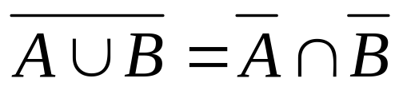
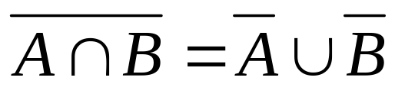
运算律：
结合律：A(BC)=(AB)C A∪(B∪C)=(A∪B)∪C
分配律：(AB)∪C=(A∪C)∩(B∪C)
(A∪B)∩C=(AC)∪(BC)
德摩根律：

Slide 4
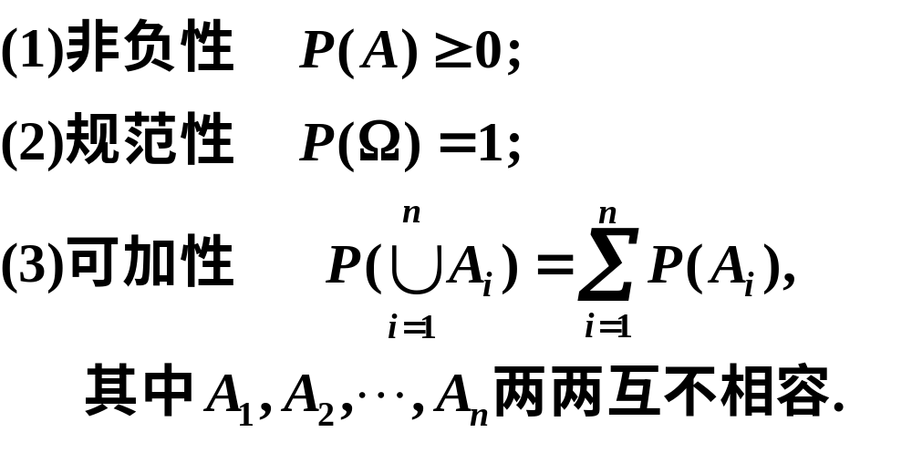
二 概率的定义及性质
定义(4)：统计，古典（有限，等可能），
几何（无限，等可能），公理化
性质:

Slide 5
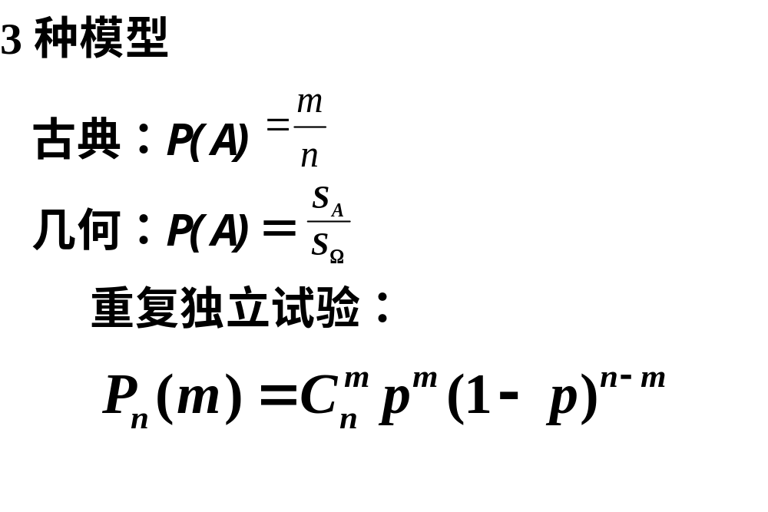
三 概率计算

Slide 6



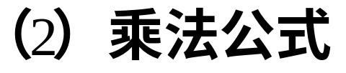
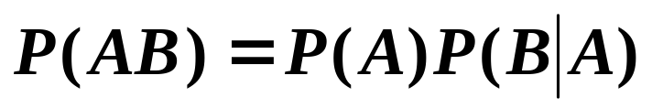
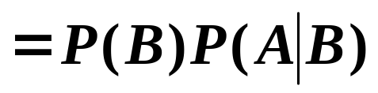
4大公式

Slide 7
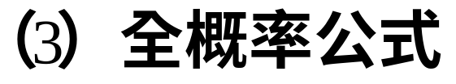
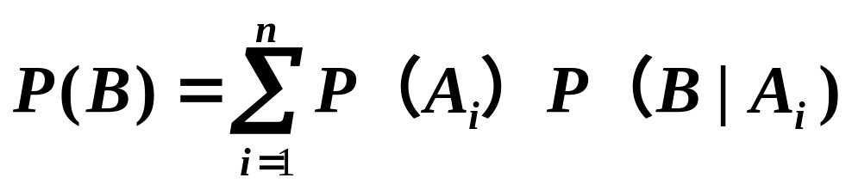
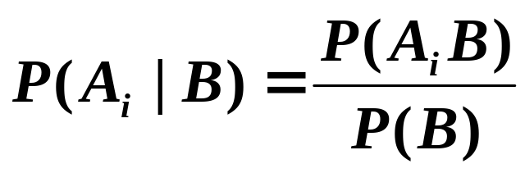
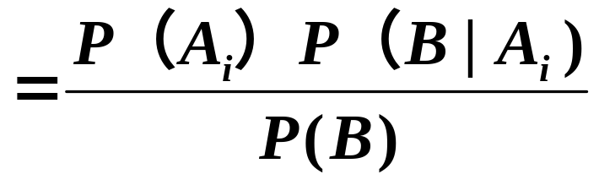
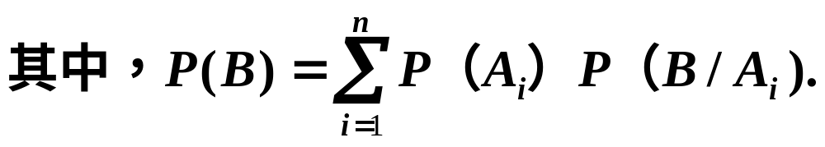

Slide 8
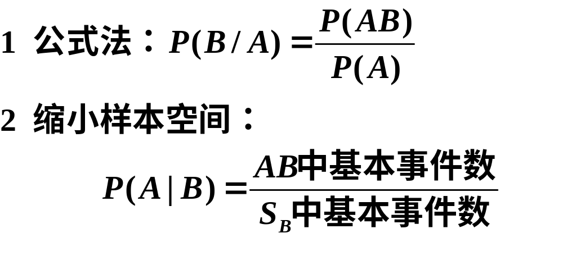
四 条件概率
定义P(B|A)
计算

Slide 9


注意
3 用集合方法研究事件（图形法）
4 事件的符号化

Slide 10
第二章 随机变量及其分布
重点:
一维、二维随机变量分布函数的概念与性质;一维、二维连续性随机变量的密度函数的性质及运用;随机变量相互独立的概念与判断.
难点:
一维、二维随机变量分布函数的概念与性质; 一维、二维连续性随机变量的密度函数的性质.

Slide 11

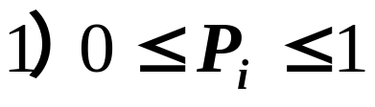
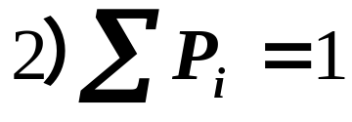
一. 随机变量的概念
1.一维随机变量
2.二维随机变量
3.多维随机变量
二. 一维离散型随机变量的分布律
1.分布律的概念及性质

Slide 12
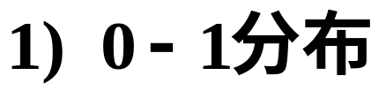
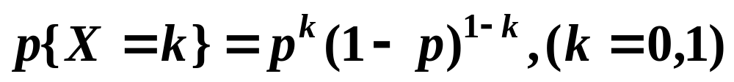
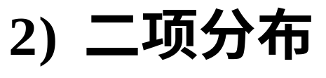
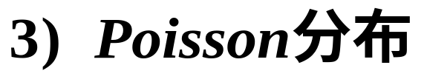
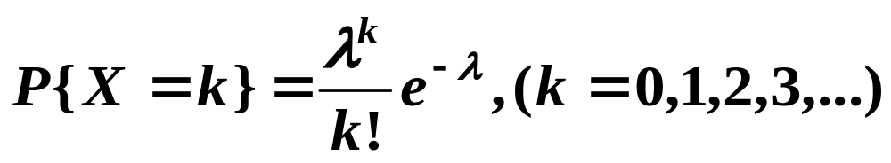
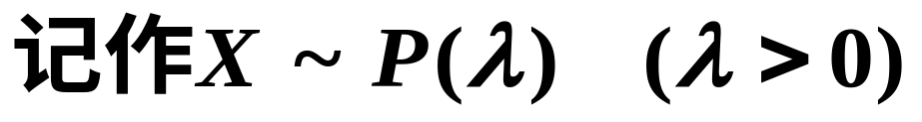
2.常见的一维离散性分布:
记作X~B(n,p)

Slide 13
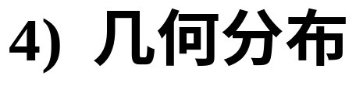
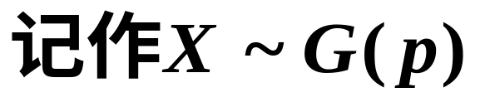
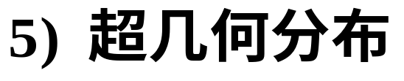
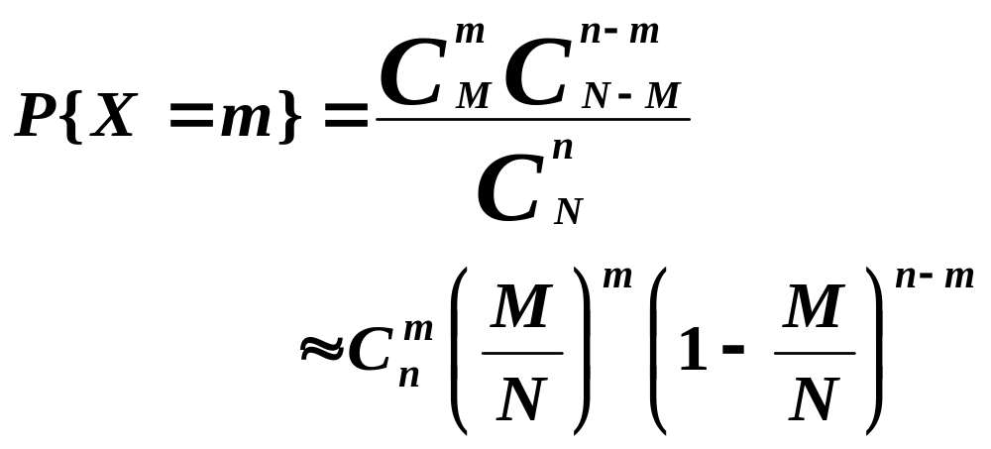
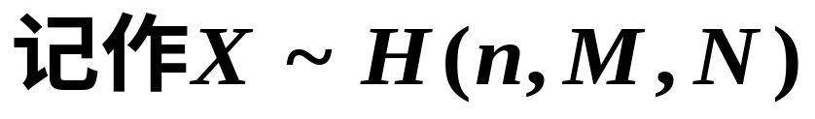

Slide 14

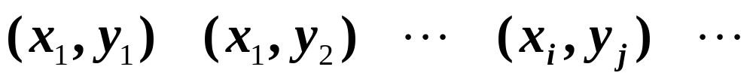
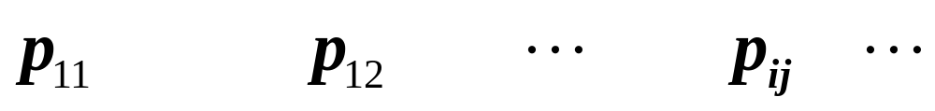
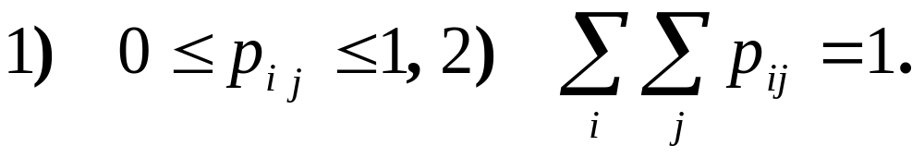
三. 二维离散型随机变量
1.分布律的概念及性质:
(X，Y)
P

Slide 15
2.了解二维离散随机变量的分布
1).超几何分布
2).三项分布
四 一维随机变量的分布函数
1.分布函数概念:
F(x)=P{X<x}

Slide 16


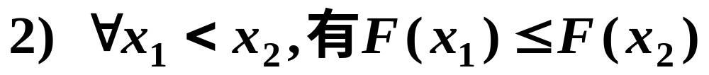

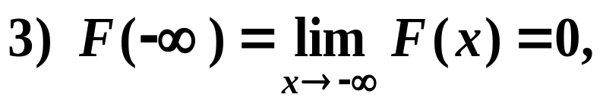
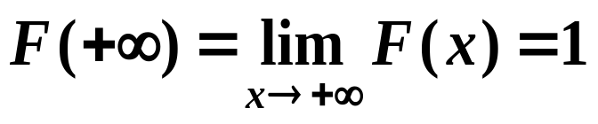
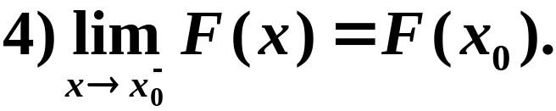



Slide 17
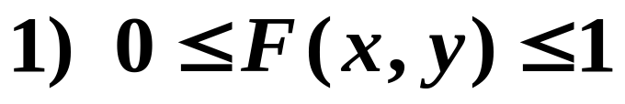
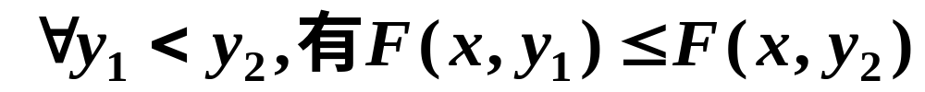
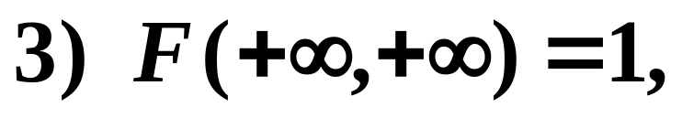
五.二维随机变量的分布函数
1.分布函数概念: F(x, y)=P{X<x，Y<y}
2.分布函数的性质

Slide 18
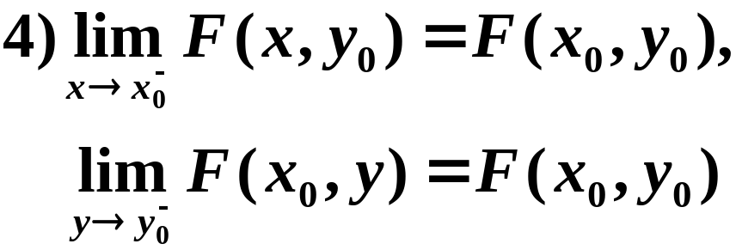

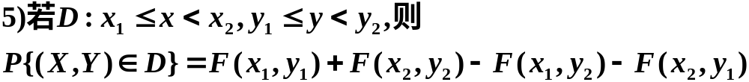

Slide 19
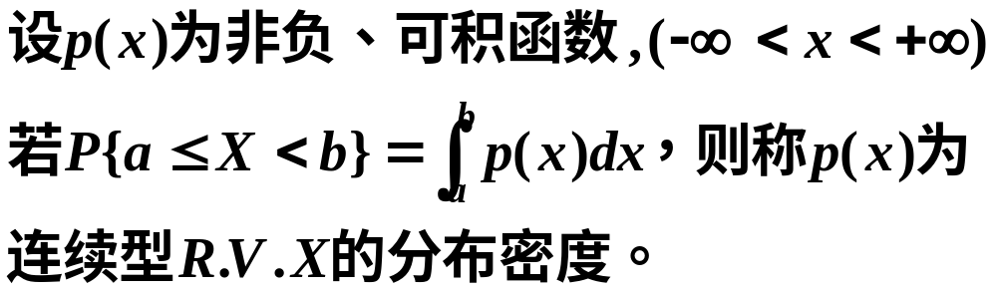
六. 一维连续型随机变量的分布密度
1.分布密度的概念

Slide 20

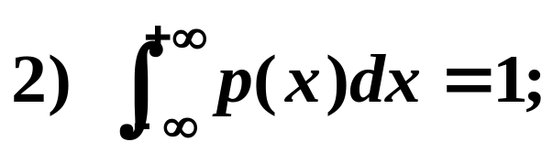

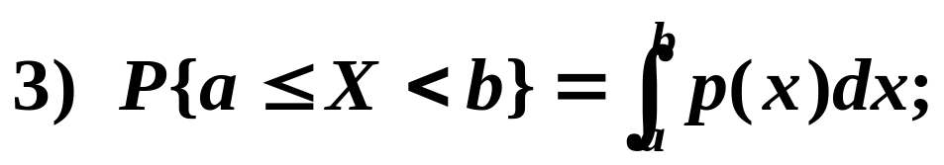

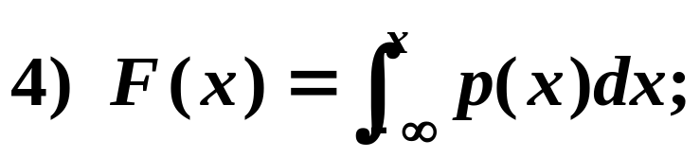
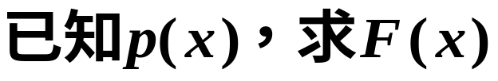
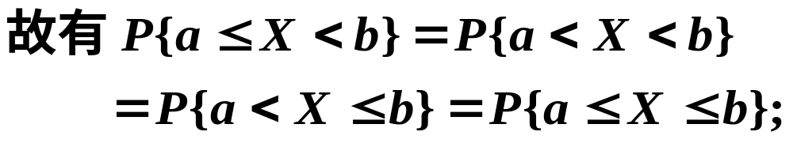

Slide 21
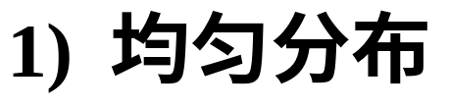
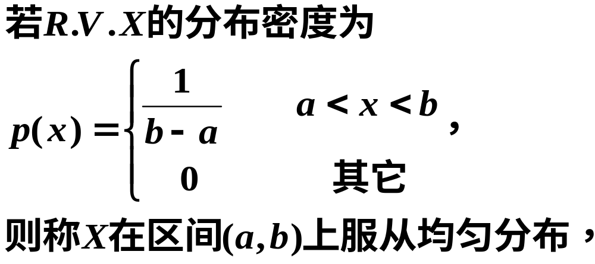
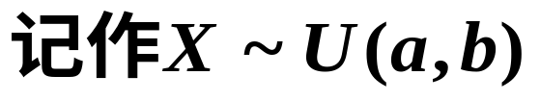
3.一维连续型随机变量常用的分布

Slide 22
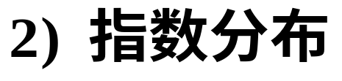
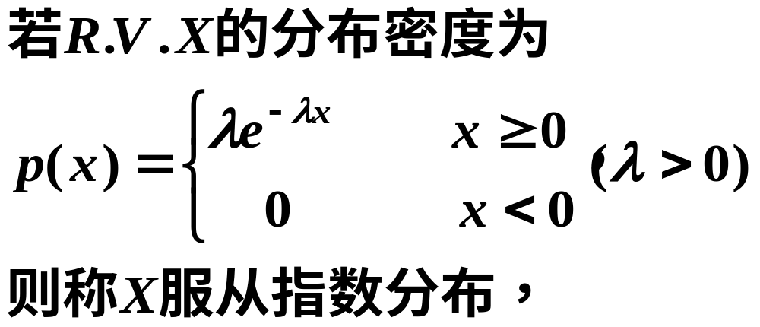
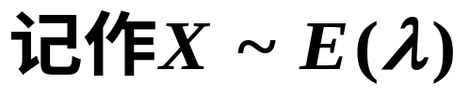

Slide 23




Slide 24


4）正态分布

Slide 25


七. 二维连续型随机变量的分布密度
1. 二维密度函数的定义
2.二维密度函数的性质

Slide 26
3. 二维连续型随机变量常用的分布
1) 区域D上的均匀分布
2) 二维正态分布

Slide 27



八. 随机变量相互独立
1.二维离散型型随机变量的相互独立性
1)二维离散型随机变量的边缘分布律 :
2）二维离散型随机变量相互独立的充要条件:

Slide 28



2. 二维连续型随机变量的相互独立性
1）二维连续型随机变量的边缘分布密度:
2）二维连续型随机变量相互独立的充要条件:

Slide 29














Slide 30












Slide 31









Slide 32


第四章 随机变量的数字特征
1、随机变量的数学期望与方差
（1）离散型

Slide 33


（2）连续型

Slide 34

2、常用分布的数字特征

Slide 35


3、数学期望的性质
4、方差的公式和性质

Slide 36

5、协方差的公式和性质

Slide 37


6、相关系数的计算公式和性质
7、五个等价命题（均表明X与Y不相关）
8、若随机变量X与Y相互独立，则X与Y不相关.

